Slide 1



FLORIDA UNI
CRYPTOBIT
PRESENTATION
PRESENTADO POR GERMÁN, CARLOS, DANIELA Y DANI

Slide 2
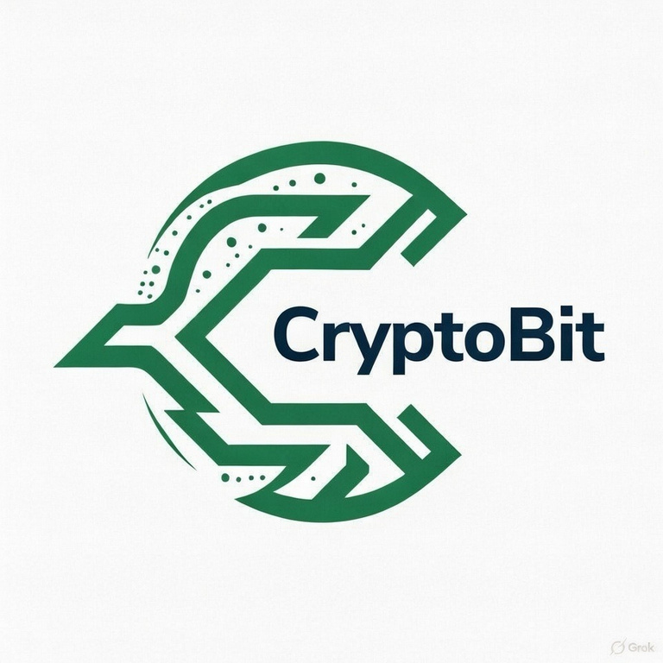
ÍNDICE
DESCRIPCIÓN
PRESENTACIÓN
3.MERCADO
4.FUNCIONAMIENTO
5.ARQUITECTURA
6.CONTACTO

Slide 3


DESCRIPCIÓN
Nuestro proyecto es una aplicación especialmente diseñada para el trading de criptomonedas. En ella se pueden llevar a cabo diversas funciones relacionadas con el trading, para que tanto usuarios freelance como empresas, lleven a cabo sus transacciones de manera segura y eficaz.

Slide 4

PRESENTACIÓN
MEET OUR TEAM
Este es nuestro equipo organizado mediante la metodología Scrum. Los roles necesarios para esta distribución han sido los siguientes: Product Owner, Scrum Master y los desarrolladores.
Carlos
Dani
Germán
Daniela
Product owner
Scrum Master
Desarrollador
Desarrollador
Manejo del equipo
Desarrollo
Soporte
Desarrollo
Colaboración con el Product Owner
Desarrollo de la App
Gestión de memoria
Desarrollo de la App
Gestión de memoria

Slide 5

MERCADO
La App está orientada a usuarios principiantes en Criptomonedas que deseen utilizar una interfaz rápida y sencilla. Muchas aplicaciones de criptomonedas son complejas o tienen interfaces poco intuitivas, con la nuestra el usuario tendrá soporte multi idioma, todo en una sola App, seguridad de acceso, y una experiencia visual moderna orientada al aprendizaje.

Slide 6
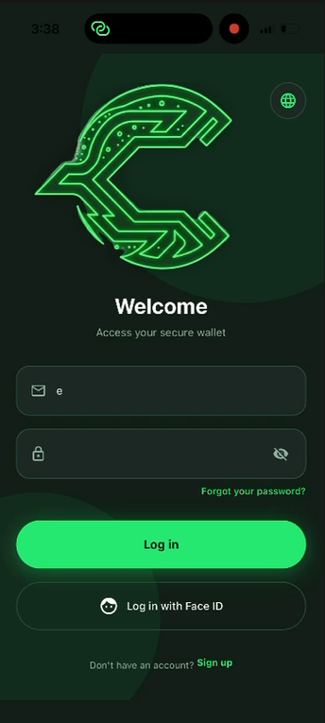
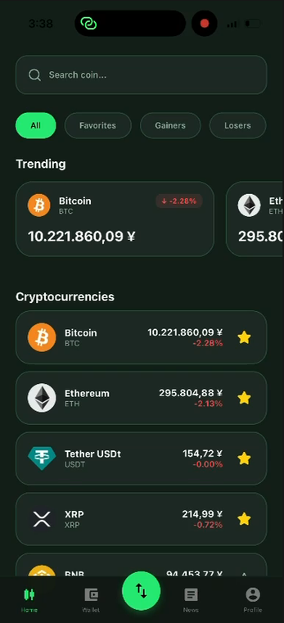
FUNCIONAMIENTO
Autenticación de usuarios: Permite el registro de nuevos usuarios y el inicio de sesión, incluyendo Face ID.
Pantalla principal: Muestra información general del mercado y facilita la consulta de criptomonedas.
Billetera: Permite visualizar el saldo total y los activos disponibles.
Gestión de transacciones: Ofrece la consulta del historial de movimientos y realización de transferencias.
Sección de noticias: Proporciona acceso a noticias relacionadas con el mercado de criptomonedas.
Perfil de usuario: Permite editar datos personales y configurar preferencias, como modo oscuro/claro, tipo de moneda o idioma.

Slide 7

ARQUITECTURA
La aplicación CryptoBit sigue una arquitectura cliente-servidor desacoplada. El frontend, desarrollado en React Native (Expo), gestiona la interfaz y la interacción con el usuario, mientras que el backend, desarrollado en Java, se encarga de la lógica de negocio y la gestión de datos. La comunicación se realiza mediante una API REST utilizando peticiones HTTP (GET, POST, DELETE) en formato JSON. La base de datos MongoDB almacena la información de usuarios, transacciones y cartera, garantizando seguridad mediante el cifrado hash de contraseñas.

Slide 8
CONTACTO
dabela@alumnatflorida.es
geanba@alumnatflorida.es
cafebo@alumnatflorida.es
daarro@alumnatflorida.es

Slide 9

SALFORD & CO.
HOME
ABOUT
CONTACT
GRACIAS

